Slide 1
Detector de incendios
Integrantes
Susan Jiménez Hernández, B94031
Katherine Vargas Castro, B88198
Notes:
Ka

Slide 2

Justificación
Es de especial relevancia debido a la importancia crucial de detectar incendios en su fase inicial para minimizar los daños tanto humanos como materiales
Esto posibilita la activación inmediata de medidas de control y facilita la evacuación oportuna de la zona afectada, reduciendo así el riesgo de pérdidas significativas.
Notes:
Ka

Slide 3

Objetivos
Recopilar y procesar datos de detección de fuego para entrenar e implementar un modelo en Edge Impulse.
Exportar el modelo desarrollado por medio de Edge Impulse, para su ejecución en el Arduino Nano 33 BLE.
Desarrollar un programa en Arduino que utilice la
biblioteca del modelo para detectar la presencia de fuego y
activar una alerta
Notes:
Ka

Slide 4
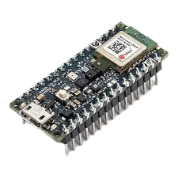
Arduino Nano 33 BLE Sense Lite
Sensores utlizados:
LPS22HB (presión y temperatura)
APDS9960 (color RGB)
Sensores no disponibles para esta versión:
HTS221 (Temperatura y humedad)
Notes:
Ka

Slide 5
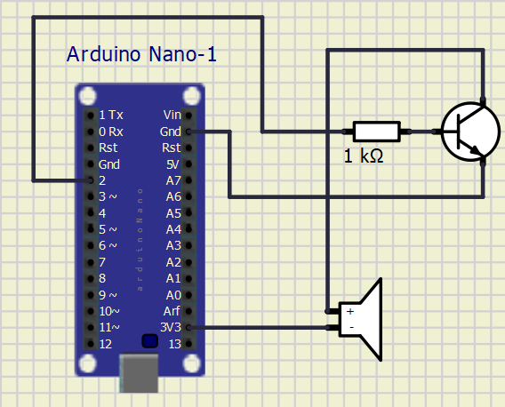
Diseño del circuito
Arduino Nano 33 BLE Sense Lite
Transsitor 2n2222a (BC547)
Buzzer pasivo
Resistor de 1k Ω [En base a la corriente de base IB = 5mA del 2n2222a ]
Protoboard
Jumpers
Notes:
Ka

Slide 6
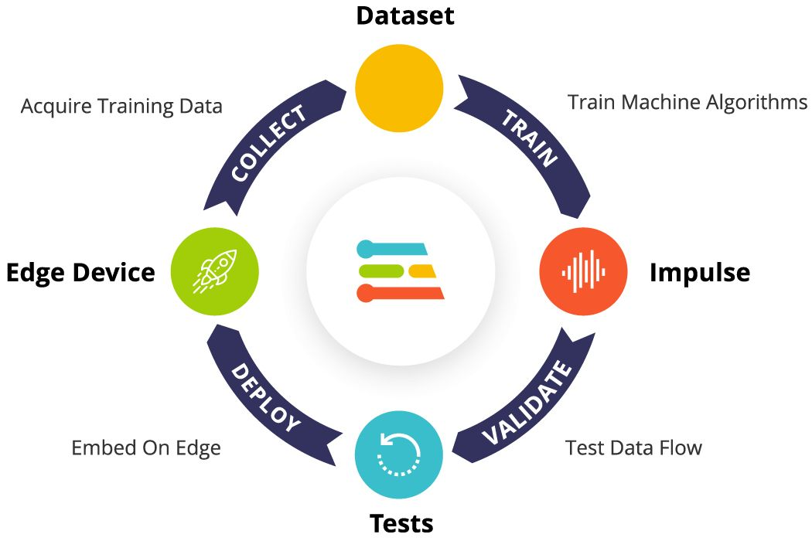
Edge impulse
Edge Impulse ayuda en cada paso desde la recopilación
de datos, la extracción de características,
el diseño de modelos de aprendizaje automático (ML), el entrenamiento y la prueba de esos modelos, y la implementación de los modelos en dispositivos finales
Notes:
Susan

Slide 7

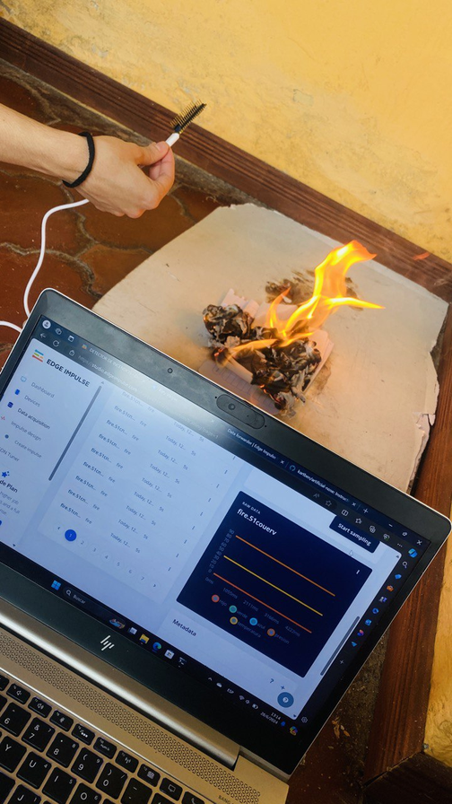
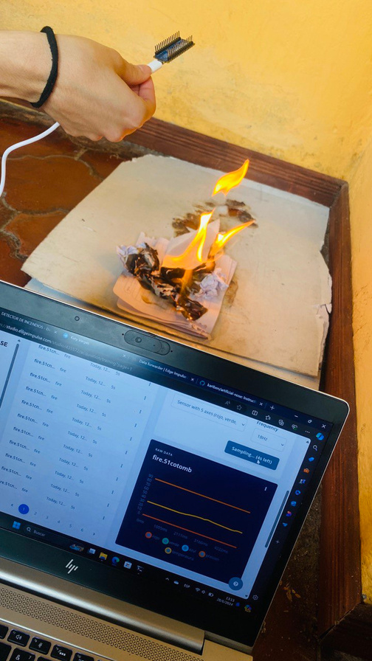
Adquisición de datos
Incendios provocados para tomar los datos
Notes:
Susan

Slide 8
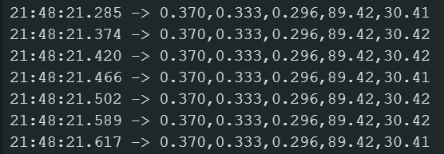
Adquisición de datos
Datos obtenidos con el código desarrollado para conectar al Edge Impulse se utilizó el comando edge-impulse-data-forwarder.
Notes:
Susan

Slide 9
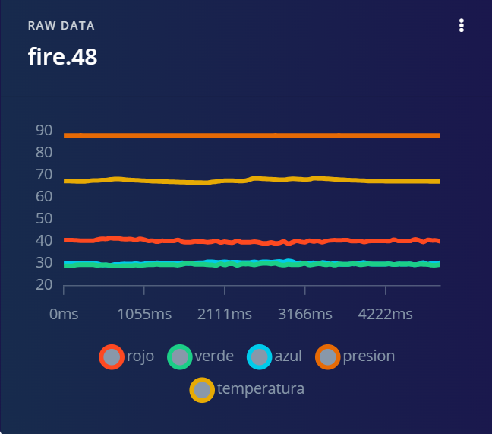
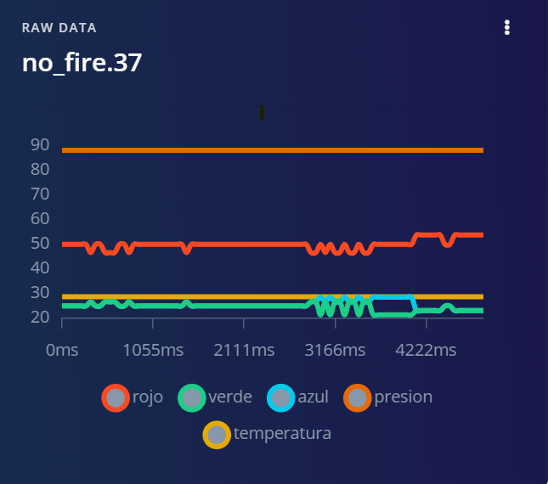
Adquisición de datos
Datos en Edge Impulse
Notes:
Susan

Slide 10
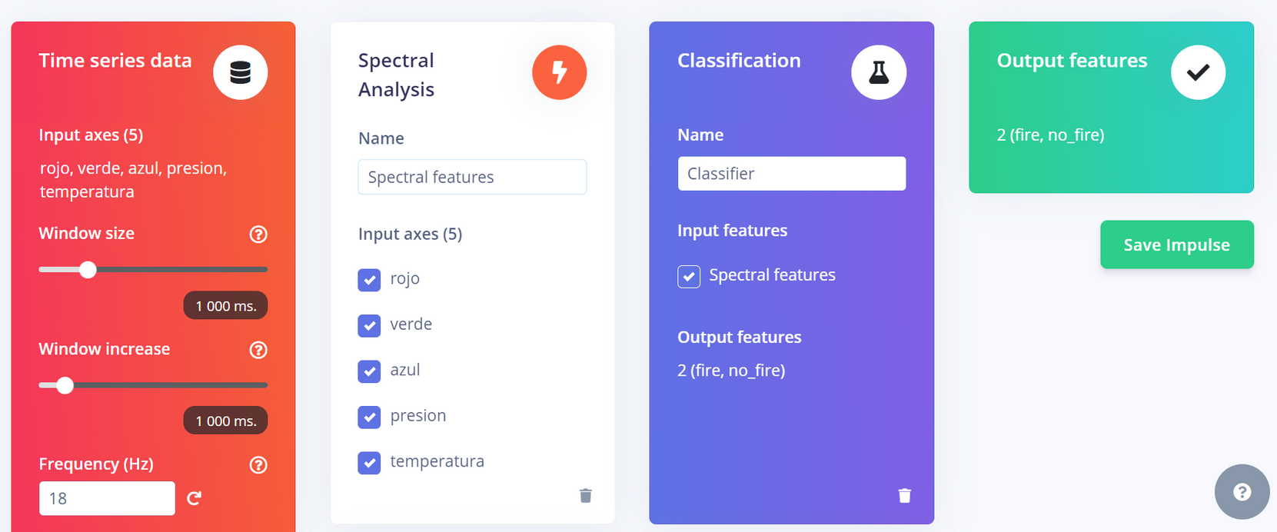
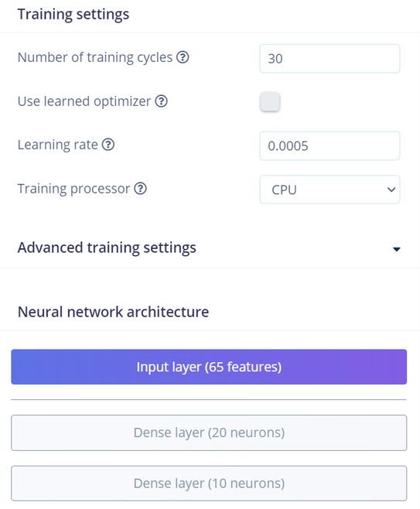
Entrenamiento del modelo
Notes:
Susan

Slide 11
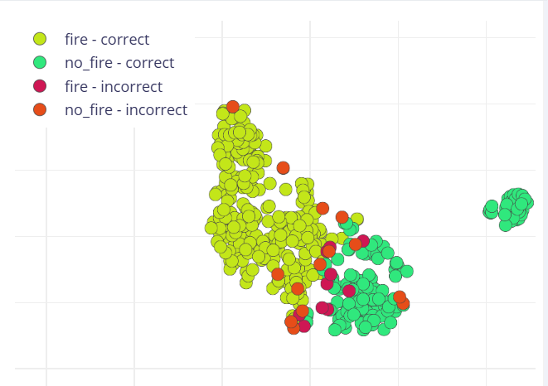
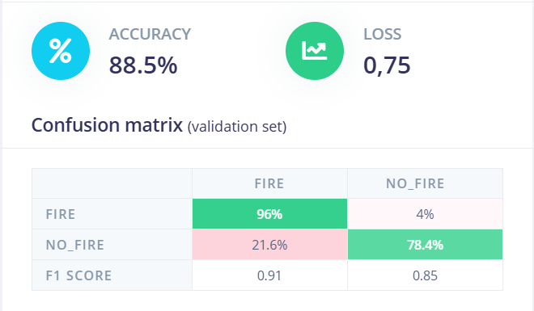
Entrenamiento del modelo
Datos clasificados por el modelo desarrollado en el entrenamiento
Notes:
Susan

Slide 12
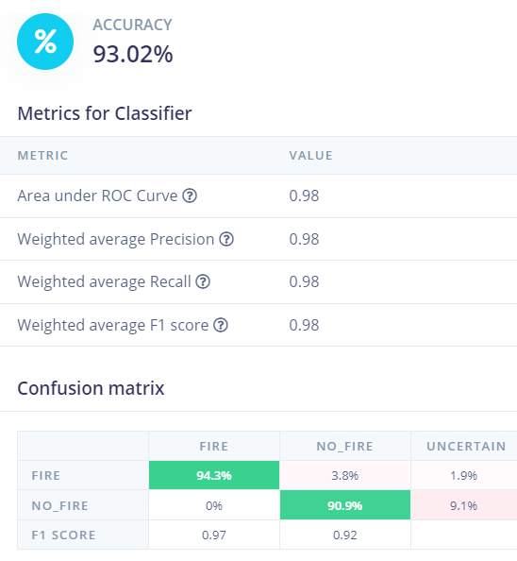
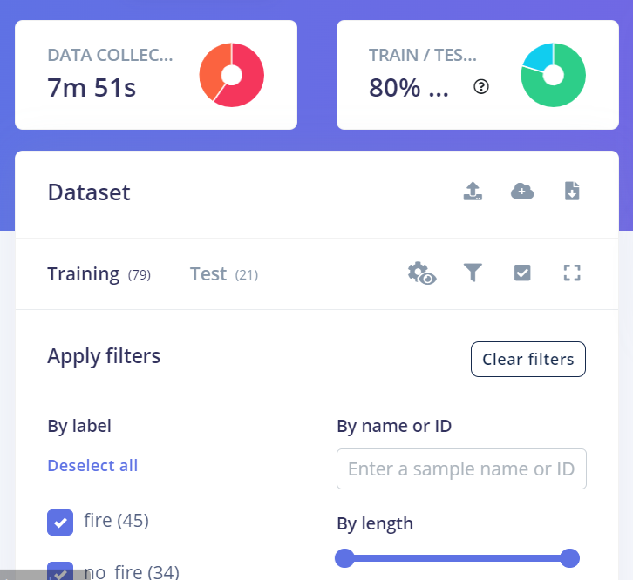
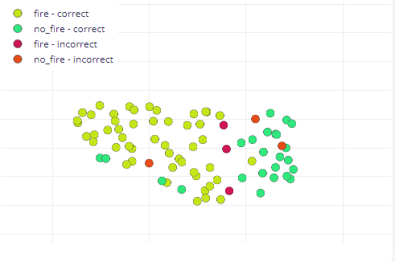
Testeo del modelo
Notes:
Kat

Slide 13
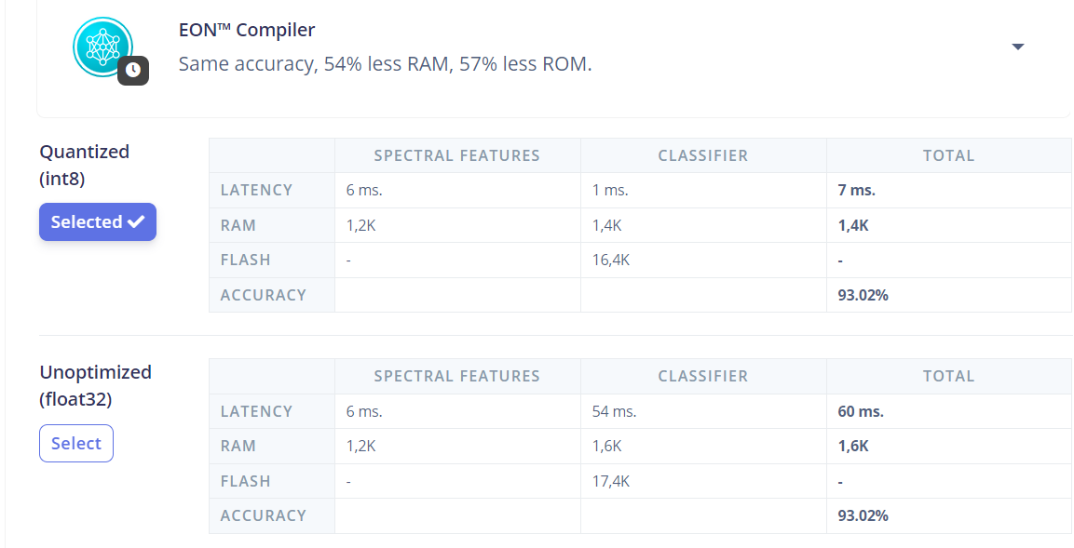
Exportación del modelo
Notes:
Kat

Slide 14


Detector de incendios
Su utiliza como base un ejemplo de la librería exportada del modelo para desarrollar el código del detector de incendios.
Este código ofrece una predicción en la cual se agrega condicionales para determinar si ocurría o no un incendio.
Además. para lograr esta predicción se debía agregar los sensores que se estaban utilizando en el proyecto
Notes:
Kat

Slide 15
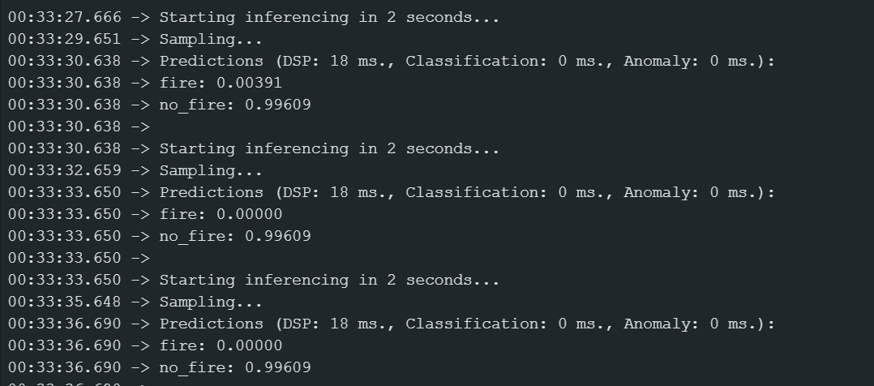
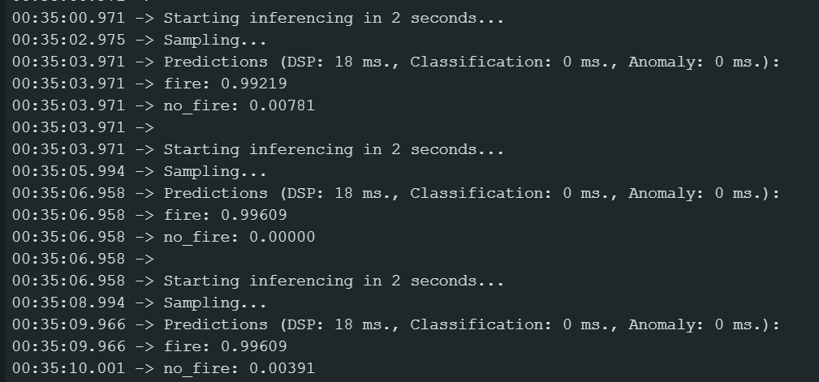
Detector de incendios
Resultados de las predicciones del código de detector de incendios realizadas por el modelo
Notes:
Kat

Slide 16
Recomendaciones
Variar los parámetros de entrenamiento para lograr obtener mejores resultados del modelo.
Agregar más datos con fuego y sin fuego para hacer más preciso el modelo.
Implementar un módulo de WIfI al circuito para enviar un mensaje a un dispositivo cuando se detecte un posible incendio.
Notes:
Kat

Slide 17
Dificultades
Obtención de los datos:
Alternativas: importación de archivos CSV o el uso de un data forwarder para transmitir los datos desde Arduino a Edge Impulse.
2. Edicion de los datos recolectados:
Solución: Script en python para la automatización y edición de los datos.
3.Experimentamos algunas dificultades con el Arduino.
4.
Notes:
Susan

Slide 18
Conclusiones
Se logra realizar una conexión con Edge Impulse para la adquisición de los datos.
Se entrena e implementa correctamente un modelo para la detección de incendios.
Se logra exportar el modelo como una biblioteca para que pueda ser usada en el Arduino Nano 33 BLE.
Se logra implementar un código en el Arduino Nano 33 BLE capaz de detectar los incendios y activar una alarma .
Notes:
Susan

Slide 19
Referencias
“Fire detection system using flame sensor arduino,” 2023, https://how2electronics.com/fire-detection-system-using-flame-sensor-arduino/
“Using sensor fusion and tinyml to detect fires,” 2023, https://blog.arduino.cc/2023/02/13/using-sensor-fusion-and-tinyml-to-detect-fires/
“Fire prediction using arduino nano ble sense and machine learning,” 2021,https://www.electronicwings.com/users/som/projects/1287/fire-prediction-using-arduino-nano-ble-sense-and-machine-learning
Notes:
Susan

